Slide 1
Wettbewerbsvergleich
3-Backen-Zentrischgreifer mit großem Hub
Schunk PZH+ / Sommer GD-Serie

Slide 2
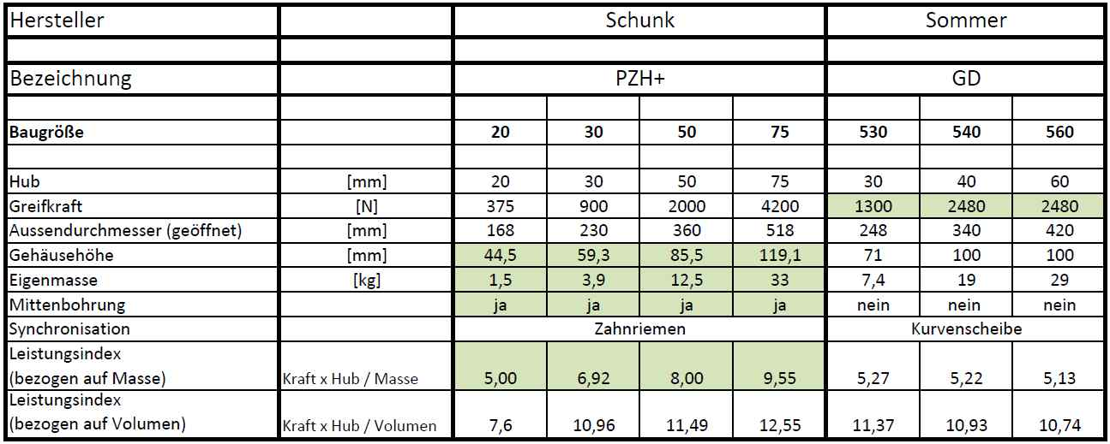
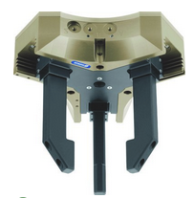
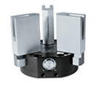
Verkaufsargumente PZH+ :
flachere Bauweise
geringere Eigenmasse
Mittenbohrung
höhere Leistungsdichte
Vielzahnführung

